Slide 1

Инструменти и среди за програмиране

Slide 2
Съдържание
Програмни проекти
Етапи при разработването на програмен проект
Инструменти за създаване на програми
Среда за програмиране

Slide 3
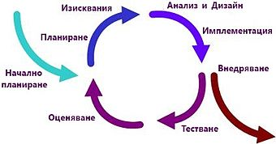
1. Програмни проекти

Slide 4
1. Програмни проекти
Проект – множество от дейности, с определена цел, което трябва да доведе до получаване на очаквани резултати в рамките на определено време и ресурси.
Обикновено проектите се реализират с усилията на определена група от изпълнители (наричана още екип).
Важни характеристики на всеки проект:
Полезност (необходимост) – проектът трябва да е полезен и да решава някакъв проблем, представляващ интерес.
Целесъобразен – уникален – резултатите, които ще бъдат получени при реализацията на проекта, не съществуват, или ако съществуват не са достъпни – не могат да се използват наготово, не могат да се купят или купуването им не е оправдано икономически.

Slide 5
1. Програмни проекти
Важни характеристики на всеки проект:
Работа в екип – реализира се от определен брой изпълнители, които трябва да разпределят и координират работата си така, че проектът да се реализира в искания срок и обем.
Дисциплина – всеки проект започва с учточняване и определяне на изискванията (спецификация) както към вида и качеството на очакваните резултати, така и към процеса на осъществяването му – в каква среда ще бъде изпълнен, с какви реурси и в какъв срок. Неспазването на дисциплината може да доведе до невъзможност да се „сглоби“ очакваният резултат или да не се спазят предвидените срокове.

Slide 6
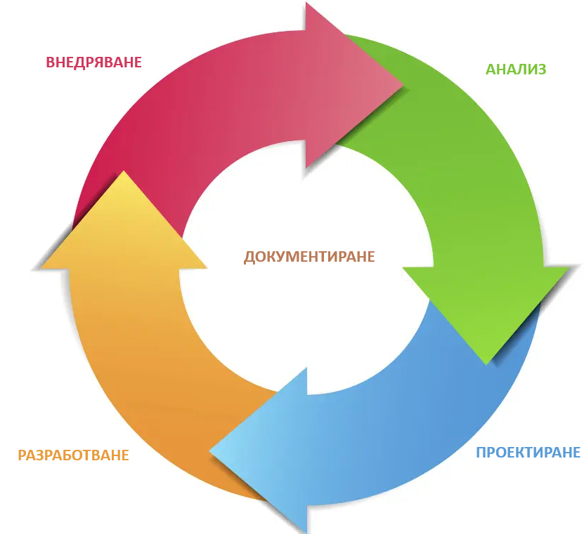
2. Етапи при разработването на програмен проект

Slide 7
2. Етапи при разработването на програмен проект
Процесът на реализация на програмен проект преминава през следните основни етапи(фази) – анализ на задачата, проектиране, разработване и документиране. Съвкупноста от тези етапи наричаме жизнен цикъл на проекта.
Жизнения цикъл на проекти създадени с комерсиална цел, съдържат и етапите внедряване и съпровождане.
Анализ на задачата. Обикновено задачата на проекта се формулира от клиент, който не е специалист в областа на създаване на програми, и е описана в присъщите за дейноста на клиента понятия и концепции. Това поражда необходимоста още в началото да се анализира задачата. По време на тази фаза е добре да се провери за съществуване на програмни решения за същата или подобни задачи, да се идентифицират изпълняваните от подобни програми функции, да се провери дали тези функции са достатъчни за нуждите на клиента и ако не са, да се формулират нови функции според изискванията му. В тази фаза трябва да се прецени и определи осъществимостта на проекта, като се формулират разумни подзадачи, които да бъдат реализирани в разумни срокове. Този етап приключва с конкретизирането на задачата в Задание на разработката – представляващо и част от документацията, в което да се фиксират целта, функциите, които програмата ще изпълнява и резултатите, които ще трябва да произвежда.

Slide 8
2. Етапи при разработването на програмен проект
Проектиране. Уточняват се детайлите по разработването на проекта. Разработва се структурата на проекта – от какви програмни части ще бъде съставена, коя част коя от функциите ще реализира, как ще взаимодействат частите на програмата и т.н. Определят се и данните, които ще бъдат използвани. Фиксира се и дизайна на програмата – интерфейсът на програмата с потребителя. В резултат се изготвя Детайлно задание за разработка, което отразява взетите на етапа решения, неотразени във първия етап.
Разработване. В този етап се извършва програмистката работа. Към него спада и тестването на разработваните части на програмата.
Документиране на програмата. Документирането на проекта се случва през целия цикъл на реализация му.

Slide 9

3. Инструменти за създаване на програми

Slide 10
3. Инструменти за създаване на програми
Текстов редактор
Редактор за графичен интерфейс
Транслация
Компилатор - компилиране на изходния код до изпълним код
Интерпретатор
Дебъгер
Други инструменти – за поддържане на версии, за автоматично документиране, за генериране на текстови данни, за тестване и др.

Slide 11

4. Среда за програмиране

Slide 12
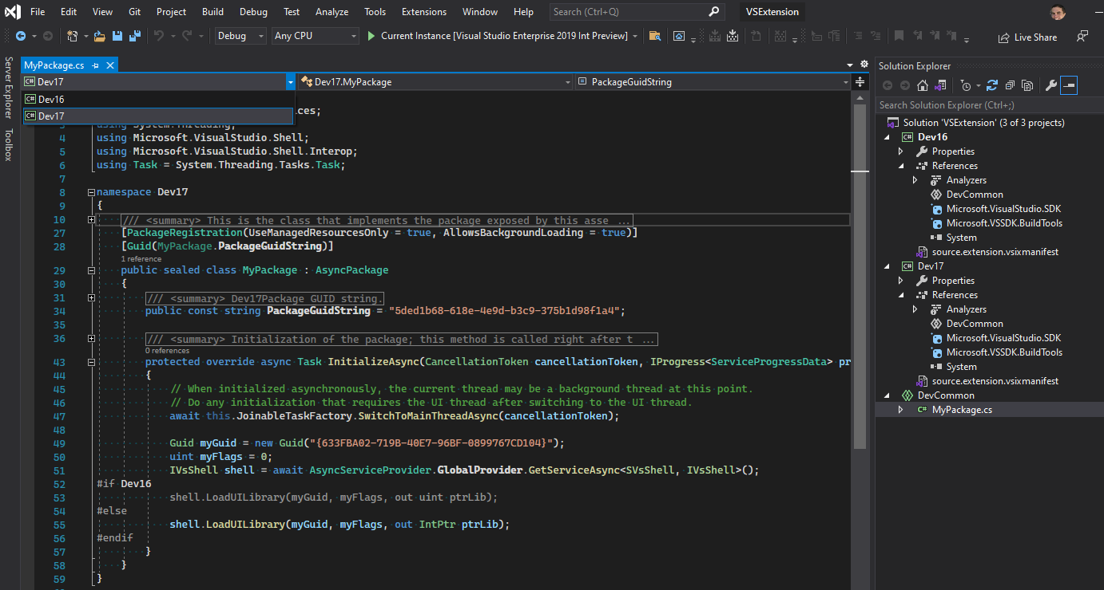
4. Среда за програмиране
Съвкупността от инструментални програми, предназначени за създаване на нови програми, наричаме система за програмиране или интегрирана среда за програмиране (Integrated Development Environment - IDE).
Така на програмиста се осигурява удобно средство за бързо и лесно създаване на програми.

